Slide 1
Россия
90-е годы XX века

Slide 2
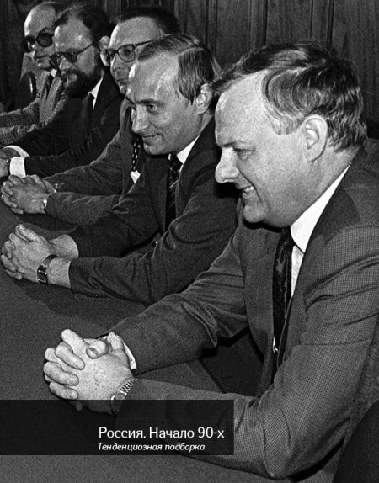
Давайте вспомним о недавнем прошлом. Всегда казалось, что вот они девяностые, что из них предстоит выбираться еще долгое время. Но все-таки эти ужасные годы прошли. И хотя и кажется, что они недавно только были, это не так, ведь мы с вами сейчас уже в двухтысячных, в двадцать первом веке. Но не стоит забывать прошлого, ведь в нем будущее. Давайте вспомним, как же жилось России в начале и середине девяностых годов.

Slide 3
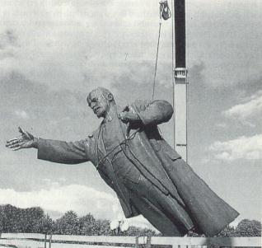
Окончание Холодной войны
1 июля 1991 года произошел роспуск Варшавского Договора. Социалистический лагерь распался. В ряде стран - его бывших членов - произошли демократические революции, которые не только не осуждались, но поддерживались СССР. Советский Союз отказался также и от расширения своего влияния в странах третьего мира.

Slide 4
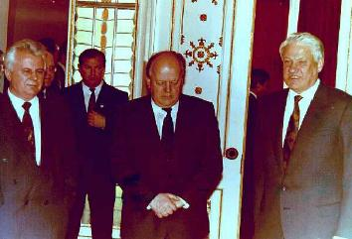
Распад СССР.
Беловежское соглашение
1991 сентября был сформирован Государственный совет из лидеров союзных республик. 6 сентября он признал независимость прибалтийских республик.
М. Горбачев попытался возобновить работу над Союзным договором, но лидеры России ,Украины и Белоруссии за его спиной 8 декабря в Беловежской пуще подписали соглашение о денонсации Союзного договора 1922 г. 25 декабря 1991 г. М.Горбачев объявил о своей отставке.

Slide 5
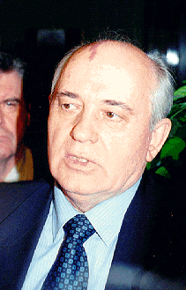
М.С. Горбачев
после отставки.
25 декабря 1991 г

Slide 6
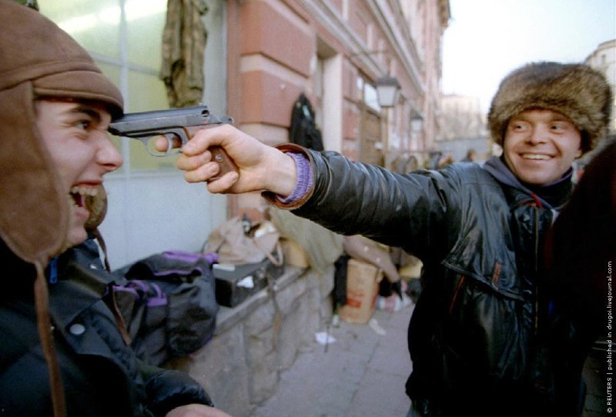
В стране разрешена продажа газового оружия. Москва, Арбат, ноябрь 1992 г.

Slide 7
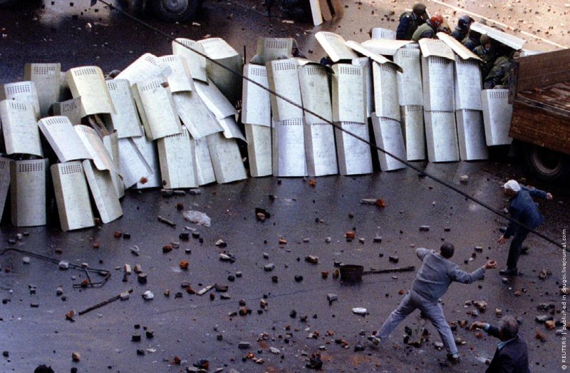
Столкновения участников демонстрации коммунистов с милицией и внутренними войсками. Москва, 1 мая 1993 г.

Slide 8
Экономические реформы
Отрасли экономики | Направления реформы | Результаты
Промышленность | Денационализация Приватизация Создание класса собственников Сокращение или ликвидация государственного заказа Конверсия ВПК Включение в рыночные отношения | Большая часть предприятий оказалась в руках крупных собственников ( олигархов) Деидустриализация страны Развал в ВПК Безработица Малая часть предприятий переоснащена новой техникой Падение жизненного уровня значительной части населения

Slide 9
Сельское хозяйство Сфера обслуживания | Деколлективизация Отказ от государственных закупок Включение производителей в рыночные отношения Приватизация | Небольшой рост числа фермерских хозяйств Сокращение производства с/х. продукции Ухудшение демографической ситуации в деревне (падает рождаемость, растёт смертность) Алкоголизация села Переход сферы обслуживания в частные руки Расширение ассортимента услуг Рост цен на услуги

Slide 10
Торговля Финансы Транспорт | Либерализация внешнеэкономической деятельности Либерализация цен и отказ от их регулирования Достижение финансовой стабильности Подавление инфляции Создание устойчивой национальной валюты Достижение конвертируемости рубля Приватизация автомобильного, воздушного, морского и речного транспорта | Возникновение зависимости от импорта товаров Наполнение внутреннего рынка товарами потребления, исчезновение очередей Вывоз капитала за границу Рост цен в тысячи раз, галопирующая инфляция Увеличение внешней задолженности, зависимость от внешних займов Внутренняя конвертируемость рубля Деноминация рубля. Дефолт Ослабление конкурентоспособности транспорта Падение безопасности Рост цен на транспортные услуги

Slide 11

ФАКТЫ
Грандиозным обманом для большинства населения стала ваучерная приватизация. Абсолютное большинство вкладчиков ваучеров не получило никаких процентов, а кампании и инвестиционные фонды лопнули как мыльные пузыри. Предприниматели, частные банки и криминальные группы скупали у населения ваучеры за бесценок, а затем по номинальной стоимости ваучеров и благодаря многократно заниженной стоимости приватизируемых объектов стали их собствен –никами.
1992год стал временем беспрецедентного обогащения, «первоначального накопления капитала». К марту 1992года 85 млн. чел. по своим доходам находились ниже прожиточного минимума, а 28млн.- ниже физиологического минимума, то есть элементарно голодали.

Slide 12
Политический кризис осени 1993 года
Причины кризиса:
Резкое ухудшение жизни большинства населения в условиях начавшихся ре
форм
Финансовый кризис
Борьба между законодательной и исполнительной властями
Личностные противоречия в высшем российском руководстве
Этапы политической борьбы:
Отрицательная оценка реформ съездами народных депутатов,
замена Гайдара Черномырдиным ( весна- зима 1991г.)
Попытка Ельцина ввести особый порядок управления страной, попытка отрешения Ельцина от должности съездом народных депутатов.
Всероссийский референдум ( весна 1993г.)
Резкая взаимная критика, обсуждение различных проектов новой конституции( лето 1993год)
Прямое столкновение борющихся сторон ( сентябрь – октябрь 1993год)
Результаты:
Уничтожение системы Советов
Принятие новой конституции и утверждение в России суперпрезидентской
республики

Slide 13
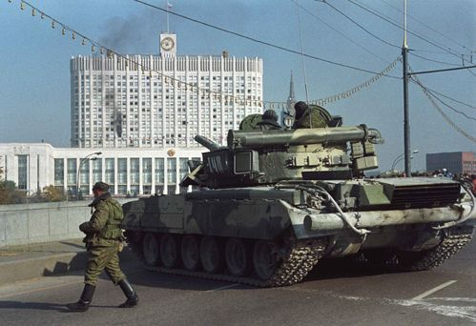
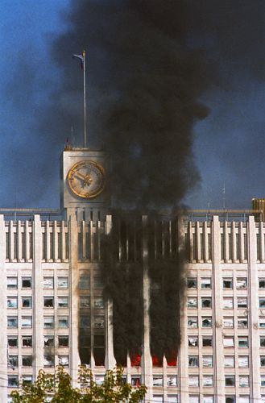
«Расстрел Белого дома»

Slide 14

Конституция 1993 года.
15 октября 1993 года президент Б. Н. Ельцин подписал указ о всенародном голосовании по проекту Конституции России и утвердил «Положение о всенародном голосовании по проекту Конституции Российской Федерации 12 декабря 1993 года». Согласно Положению, Конституция считалась одобренной, если за её принятие проголосовало большинство избирателей, принявших участие в голосовании, при том условии, что участие в голосовании приняло более половины числа зарегистрированных избирателей

Slide 15
Государственный строй постсоветской России
Законодательная власть:
Президент РФ, Федеральное собрание
В субъектах РФ законодательные собрания и др.
Исполнительная власть:
Президент РФ, Правительство РФ
В субъектах РФ президенты, губернаторы, правительства, администрации
Местная власть: Муниципальные советы
Судебная власть:
Верховный суд, Конституционный суд
Государственный арбитраж
Федеральные судьи, мировые судьи
Суд присяжных заседателей
Силовые структуры:
Вооружённые силы РФ, милиция, ФСБ
Гражданское общество:
Политические партии, общественные организации, движения, фонды
Сфера государственного управления:
Государственные предприятия в сфере промышленности, транспорта, народного образования и культуры, другие государственные учреждения

Slide 16
Внешняя политика
Основные направления | Главные задачи
Отношения с развитыми западными странами | Преодоление наследия « холодной войны» Поддержка основных международных инициатив США Некритическое использование западного опыта Усиление экономической зависимости от западных стран
Отношения с бывшими республиками СССР | Создание СНГ Определение ответственности России за долги СССР и ядерное оружие Вывод войск из Прибалтики
Отношения с бывшими социалистически- ми странами | Свертывание политических, экономических и других отношений Поиск новых совместных интересов
Отношения с развивающимися странами | Отказ от глобального противоборства с США за влияние в странах «третьего мира» Потеря рынков сбыта промышленной продукции и оружия

Slide 17

ФАКТЫ
Администрация Ельцина завершила вывод войск не только из Германии,
но также из Прибалтики, из других территорий. Россия в ущерб интересам
собственной безопасности утратила значительную часть военной инфра-
структуры, которая в советское время располагалась на территориях
различных советских республик (военные базы, аэродромы, радиолока-
ционные станции, склады боеприпасов, оборонные предприятия и т. д.)

Slide 18
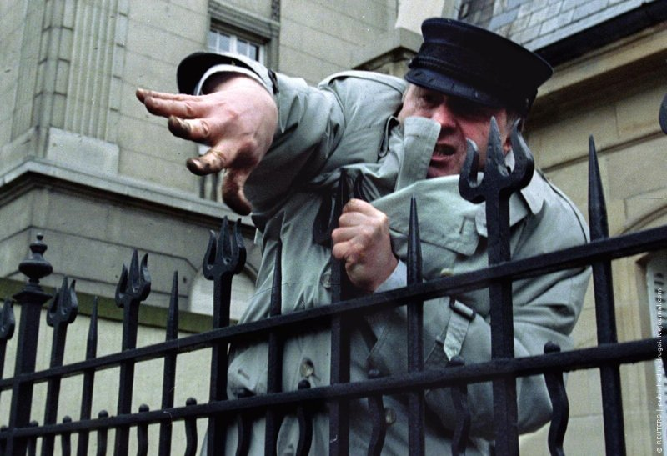
Владимир Жириновский за оградой российского консульства забрасывает
землей и камнями еврейских студентов, обвинивших его в антисемитизме.
Страсбург, 11 апреля 1994 г.

Slide 19
Социальное развитие
Социальные процессы
Приватизация
Конверсия ВПК
Деколлективизация
Деиндустриализация
Миграция
Эмиграция
Демографический спад
Новая социальная структура
Новая элита
Средний класс в западном понимании
Низшие, бедные, малообеспеченные слои
Маргинальные слои

Slide 20

ФАКТЫ
За 1990-е годы население России, по официальным данным, сократилось со 150 до 146 млн чел. Смертность стала превосходить рождаемость. Приток беженцев из бывших союзных республик не восполнял естественную убыль населения. Демографы заговорили о депопуляции, вырождении россиян, прежде всего русского народа. Огромный размах приобрели алкоголизм, наркомания, заболеваемость СПИДом, туберкулёзом и другими опасными болезнями

Slide 21
Культурная и духовная жизнь
Образование:
Обязательное среднее образование ограничено 9 классами
Появились лицеи, гимназии
Наряду с бесплатным существует и платное высшее образование
Наука:
Сокращение государственного финансирования
Массовая эмиграция учёных за границу
Уход части учёных в другие сферы деятельности
Литература:
Появление модернистских течений
Смена проблематики в печати и литературе
Архитектура:
Восстановление, реконструкция и строительство храмов
Возведение современных офисных зданий крупных компаний
Изобразительное искусство:
Распространение модернизма
Установка новых памятников
Повседневная жизнь:
Массовое внедрение в повседневный обиход сложной бытовой техники,
компьютеров, мобильных телефонов
Ослабление традиционной морали
Распространение гражданского брака
Криминализация общества

Slide 22
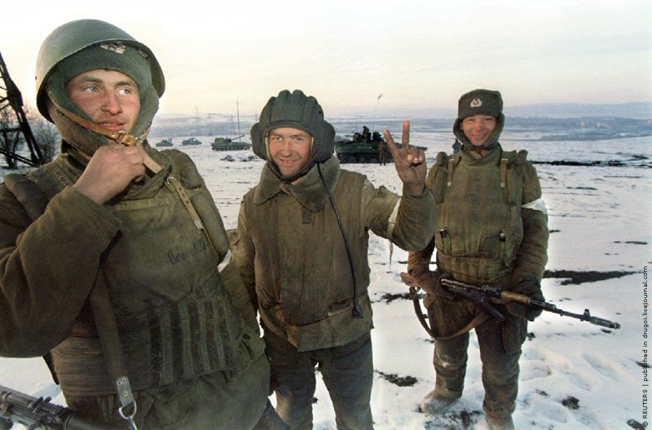
Российские солдаты на позиции недалеко от границы с Чечней.
Декабрь 1994 г.

Slide 23
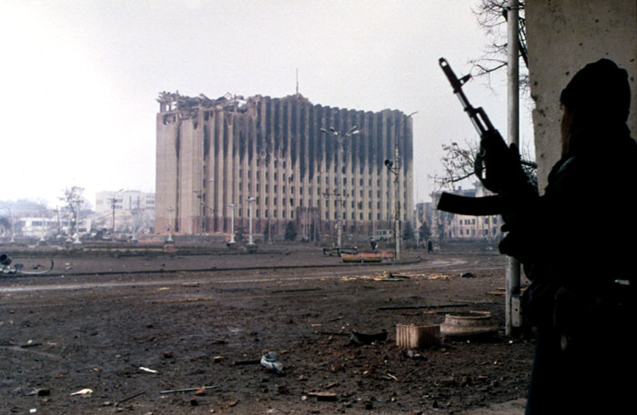
Первая чеченская война
Первая чеченская война (Чеченский конфликт 1994—1996 годов, Первая чеченская кампания, Восстановление конституционного порядка в Чеченской Республике) — боевые действия между войсками России (ВС и МВД) и непризнанной Чеченской Республикой Ичкерия в Чечне и некоторых населённых пунктах соседних регионов российского Северного Кавказа с целью взятия под контроль территории Чечни, на которой в 1991 году была провозглашена Чеченская Республика Ичкерия

Slide 24
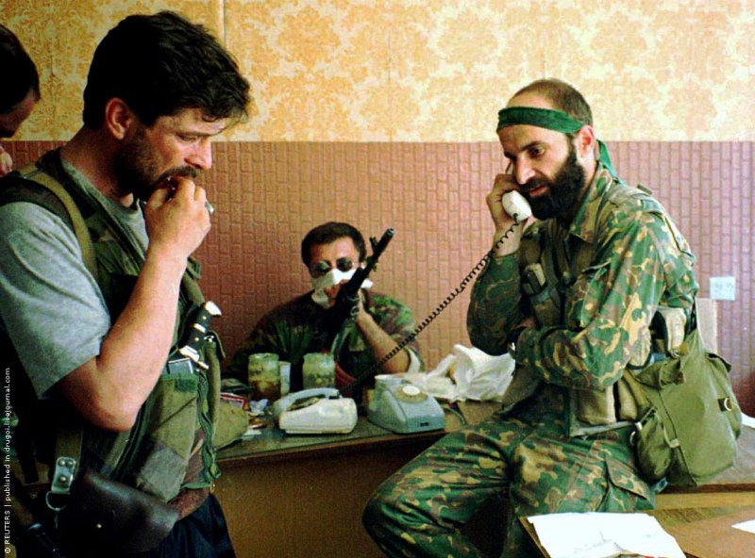
Командир отряда чеченских боевиков Шамиль Басаев во время захвата больницы в Буденновске, 19 июня 1995 г.

Slide 25
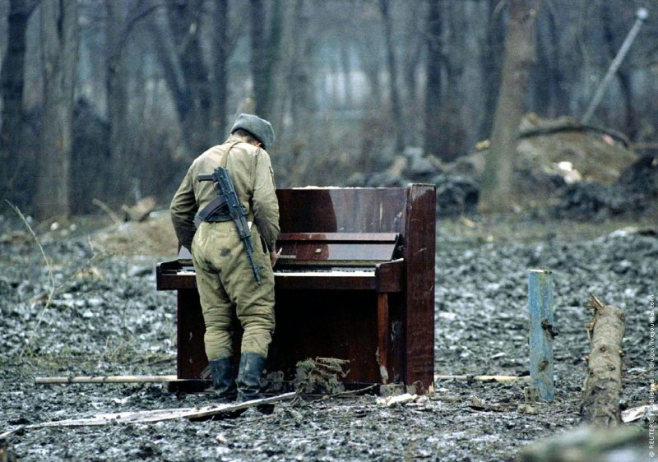
В центральном парке Грозного, февраль 1995 г.

Slide 26
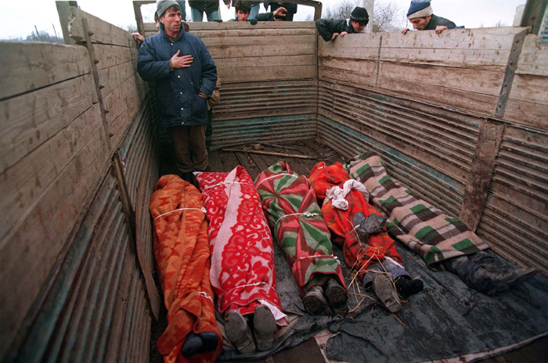
Итоги войны
Итогом войны стало подписание Хасавюртовских соглашений и вывод российских войск. Чечня вновь стала независимым, но непризнанным ни одной страной мира (в том числе Россией) государством.

Slide 27
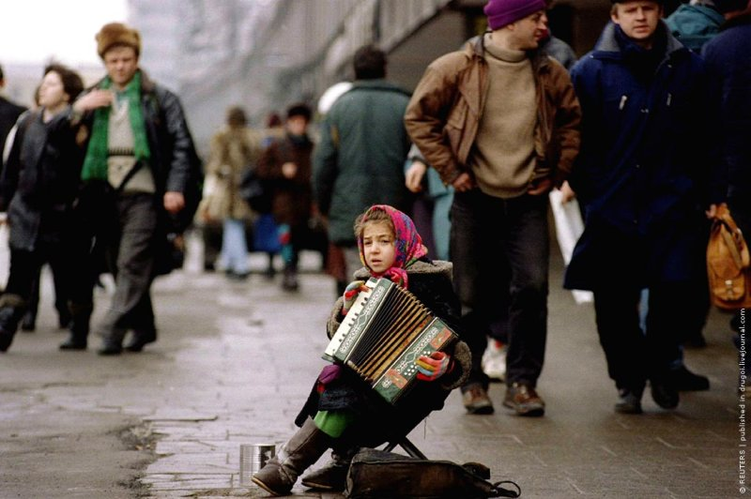
Москва, Новый Арбат, январь 1995 г.

Slide 28
90-е Годы, основные итоги.
В течение 1991-1998гг. в стране под лозунгом реформ
происходило перераспределение собственности.
Б. Ельцин в ноябре 1991года сам возглавил правительство,
составленное из молодых политиков ( Гайдар, Шохин,
Чубайс, Нечаев и др.),сторонников радикальных экономи-
ческих реформ, целью которых провозглашалось скорей-
шее утверждение рыночных отношений в стране.

